Slide 1
Волковыщина
в годы
1-й Мировой войны
Подготовил: Митронь Артём Дмитриевич , ученик 11 класса Изабелинского детского сада – средней школы
Руководитель: Лугович Владимир Иосифович, учитель истории

Slide 2
Содержание
I. Введение
II. Основная часть
1. Социально-экономическое положение
2. Беженство - как государственная проблема
3. Волковыщина в центре боевых действи
4. Под пятой германского кайзера.
III. Заключение
IV. Литература
V. Приложение

Slide 3
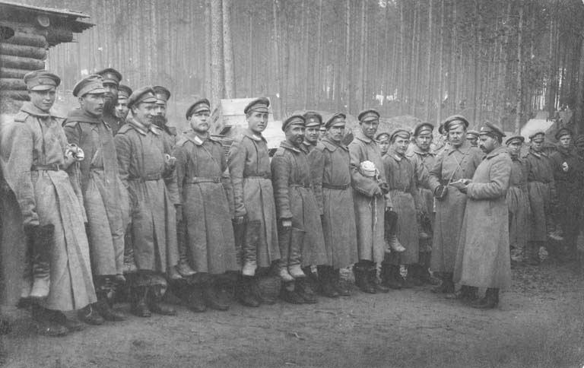
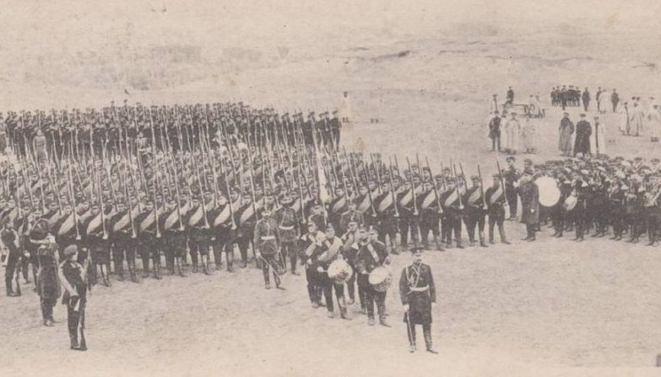
Введение
О Первой мировой войне написано достаточно много с точки зрения общей характеристики войны, причин ее начала и значительно меньше о ходе боевых действий, объединений и частей, в ней участвовавших, о генералах, офицерах и солдатах — участниках тех событий. Их судьбы, мужество и героизм, не говоря уже о захоронениях, до сих пор остаются незаслуженно забытыми.

Slide 4
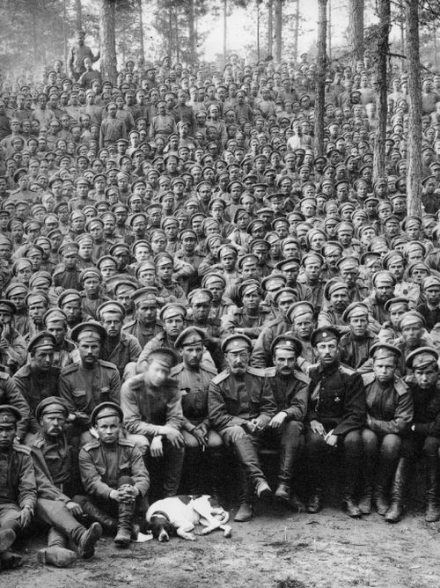

Slide 5
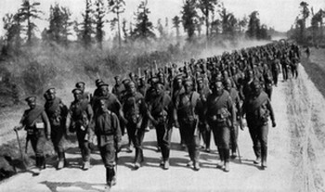

Slide 6
Социально-экономическое положение
С самого начала войны на территории Волковысского уезда было введено военное положение. Это вело за собой ряд ограничений и обязательств для населения. Вводилась цензура, усложнялось перемещение по территории уезда и губернии, начались принудительные трудовые мобилизации и реквизиции, связанные с обеспечением армии. Волковысский уезд в это время входил в состав Двинского военного округа, который относился в начале войны к Северо-Западному фронту. Соответственно шло обеспечение населением Волковыщины российских войск, которые дислоцировать на её территории.

Slide 7
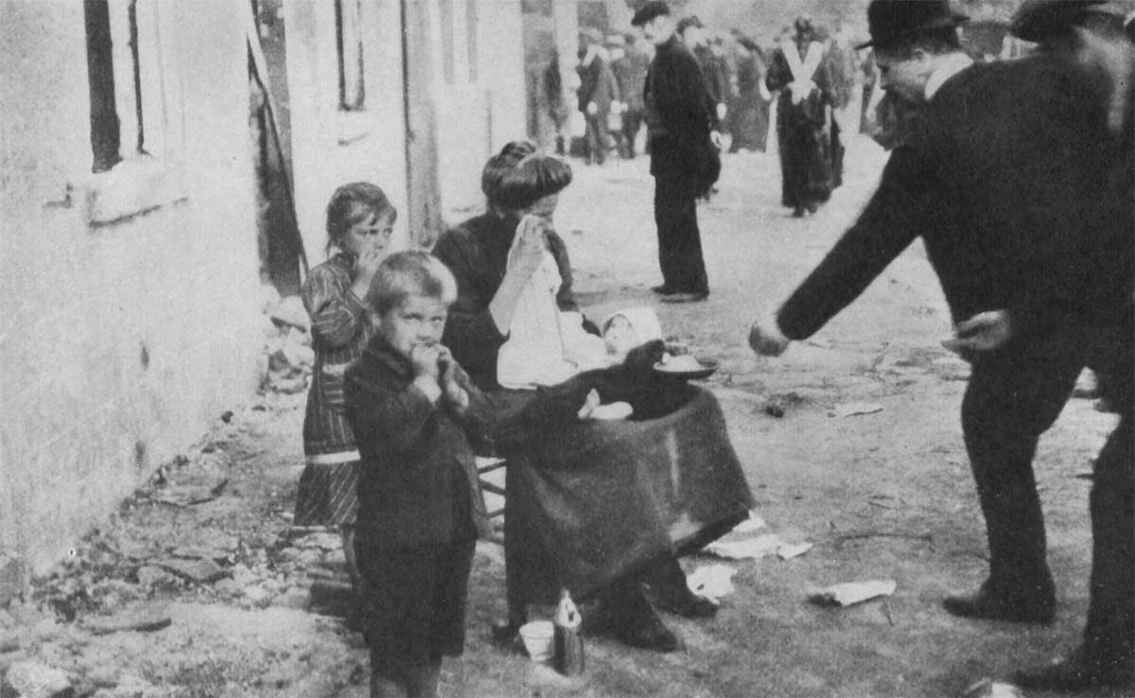
Социально-экономическое положение

Slide 8
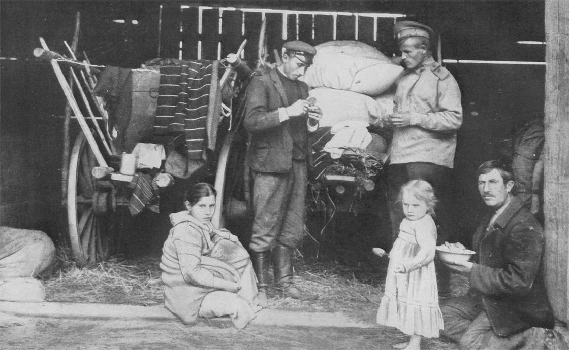
Социально-экономическое положение

Slide 9
Беженство - как государственная проблема
Первая мировая война породила, кроме других бедствий , и массовое беженство, которое превратилось в настоящую катастрофу. Так характеризовали массовое беженство современники тех событий, в том числе представители высших гражданских и военных органов власти.
Генерал от кавалерии В.И.Гурко писал: “Люди, которые воевали в нескольких войнах и участвовали во многих кровавых битвах, говорили мне, что никакой ужас битвы не может сравниться с ужасным видовищем бесконечного движения населения , которое не знает ни целей своего путешествия, ни места, где оно сможет отдохнуть, найти пищу и жилище… Только Бог знает, какие невзгоды они изведали, сколько слёз пролили, сколько человеческих жизней было принесено ненасытному Молоху войны”(3, с.5).

Slide 10
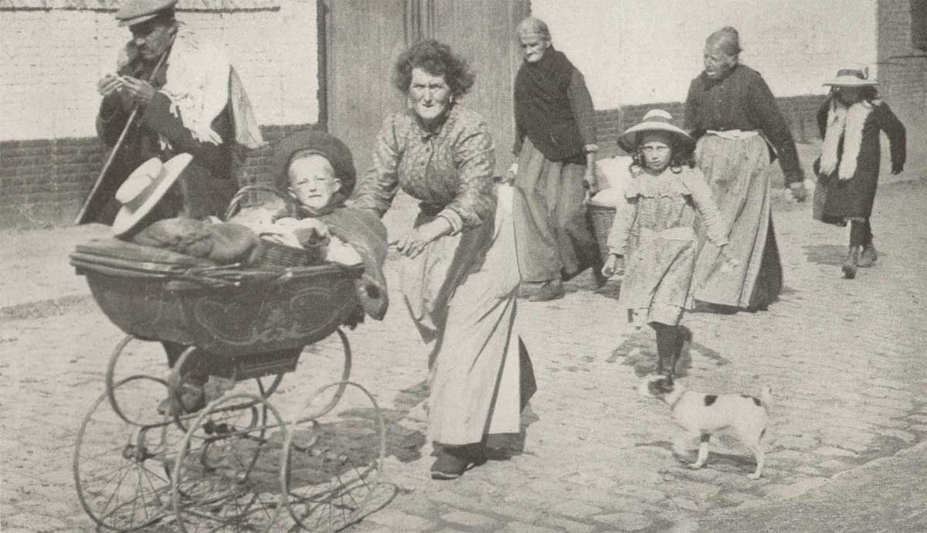
Беженство - как государственная проблема

Slide 11
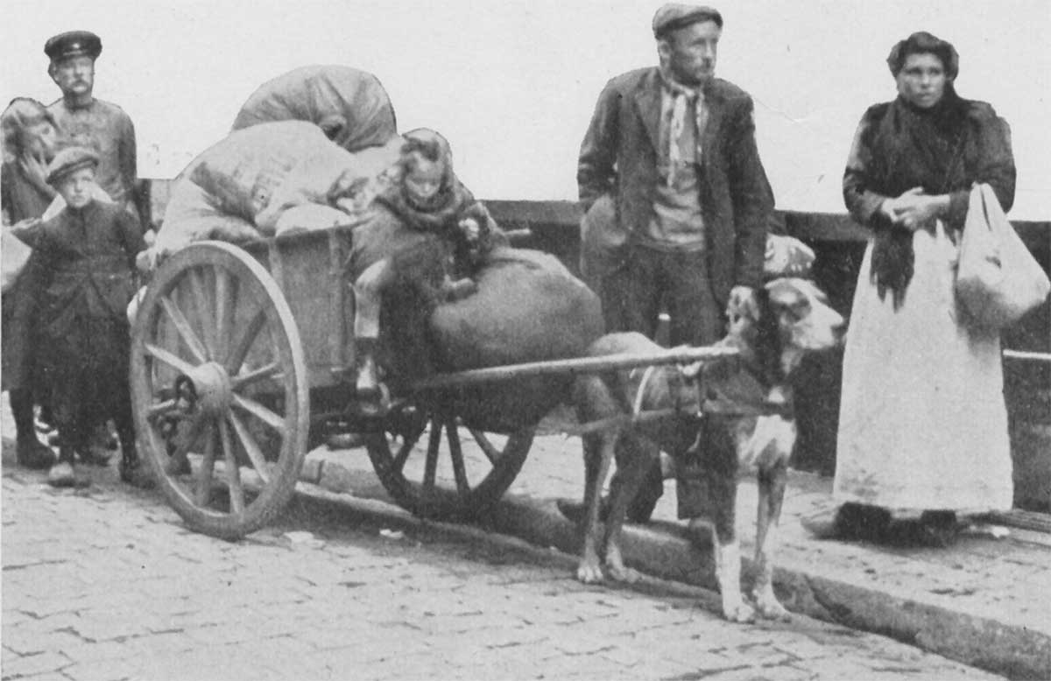
Беженство - как государственная проблема

Slide 12
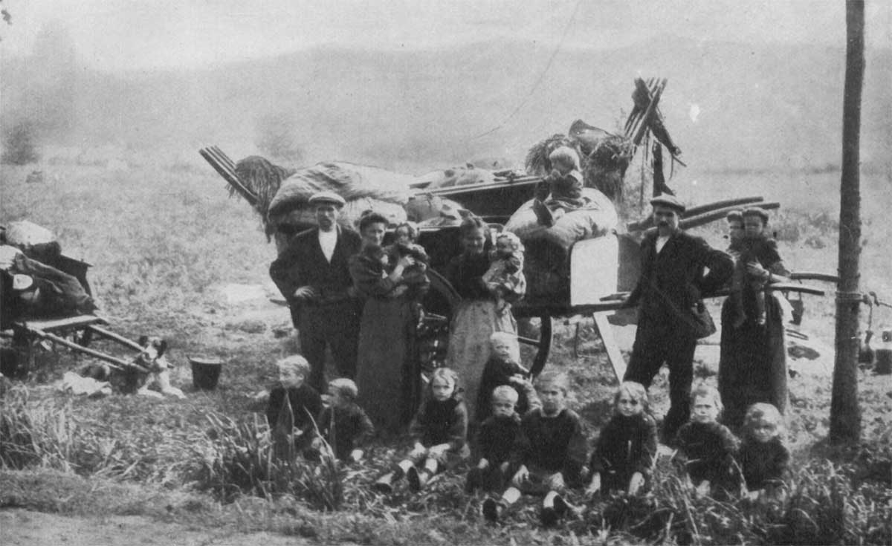
Беженство - как государственная проблема

Slide 13
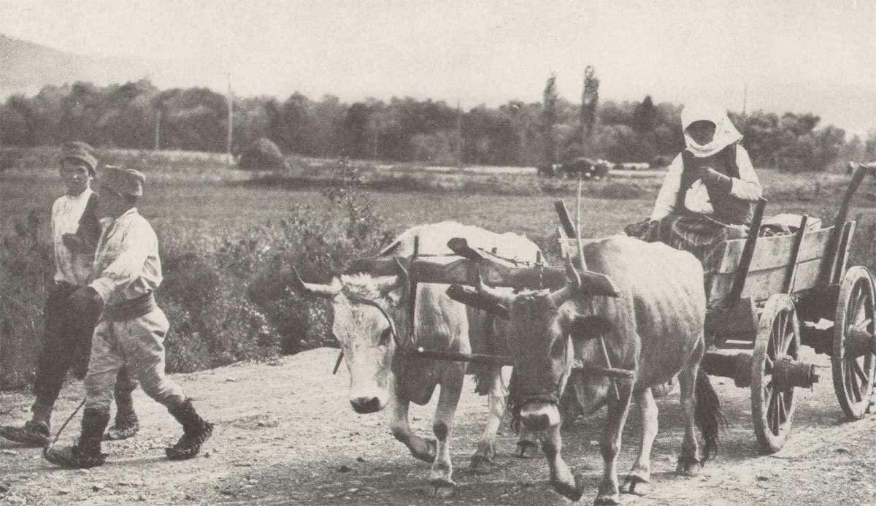
Беженство - как государственная проблема

Slide 14
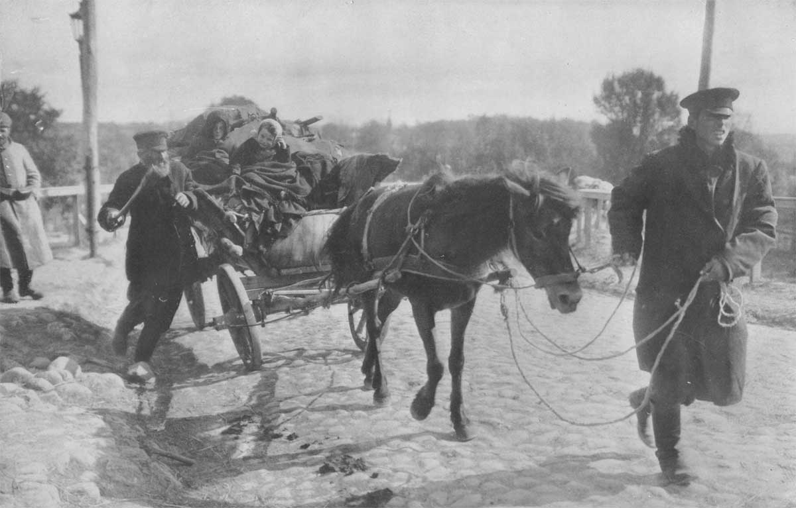
Беженство - как государственная проблема

Slide 15
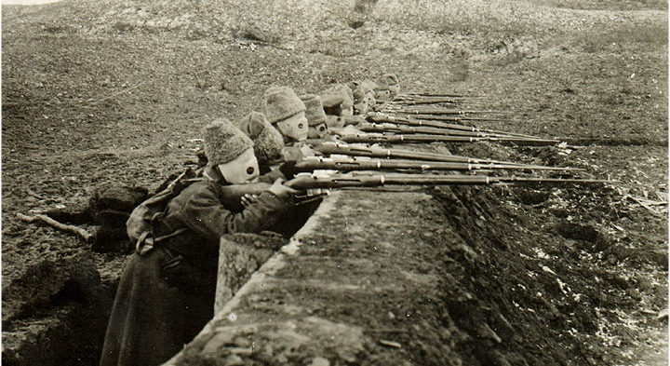
Волковыщина в центре боевых действий
В годы Первой мировой войны Волковысский уезд оказался в самом центре событий, связанных с военными мероприятиями российских государственных властей и воинского командования(1914- начало 1915г.г.) и отступления российских войск летом - осенью 1915 года.

Slide 16
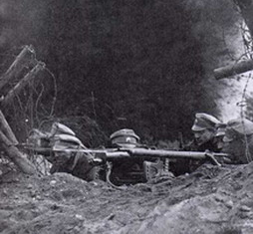
Волковыщина в центре боевых действий

Slide 17
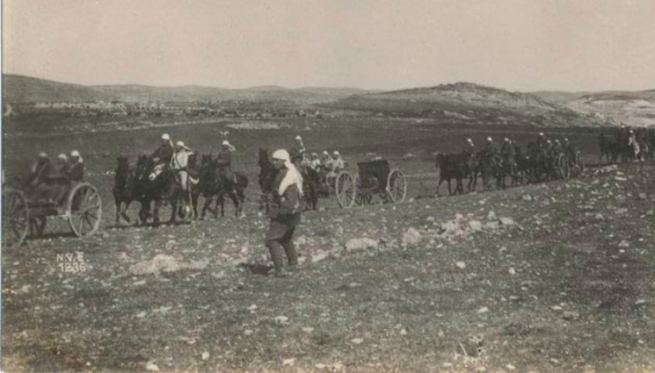
Волковыщина в центре боевых действий

Slide 18
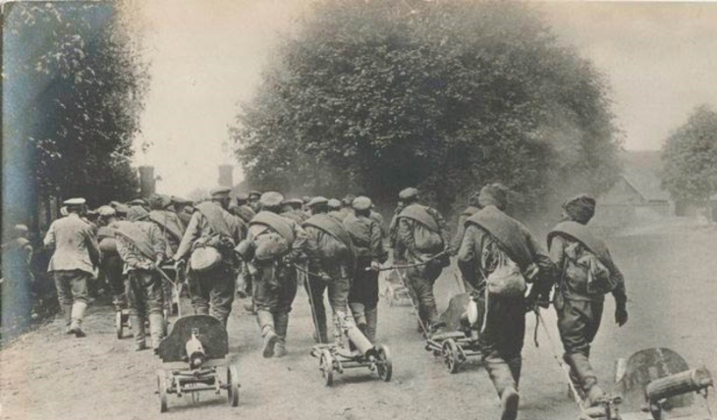
Волковыщина в центре боевых действий

Slide 19
Под пятой германского кайзера
Отсчёт немецкой оккупации необходимо вести с лета 1915г. , когда немецкие войска прорвали русский фронт и захватили значительную часть западных белорусских губерний, в том числе и Волковысский уезд. Многие документы свидетельствуют, что кайзеровская оккупация во многом не уступала нацистской 1941-1945 г.г.. Уже тогда на белорусской земле создавались концентрационные лагеря, сжигались деревни, молодёжь эшелономи вывозили на принудительные работы в Германию. Туда же вывозили промышленную продукцию, оборудование, лес, зерно, лён, животных.

Slide 20
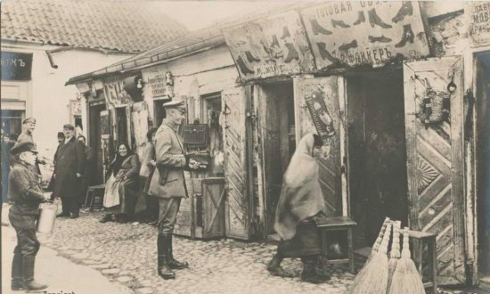
Под пятой германского кайзера

Slide 21
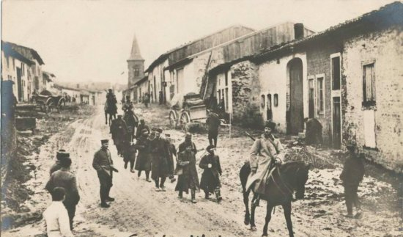
Под пятой германского кайзера

Slide 22
Заключение
Первая мировая принесла Волковысской земле огромные потери. Обстоятельства боевых действий на территории уезда, мобилизация мужчин в действующую российскую армию, ужасные условия беженства значительно сократили количество населения уезда. Так, население Волковысского уезда на начало войны в 1914 году составляло 181698 человек(4, с.144), а по данным польской переписи 1921 г.- 115261 человек(4, с.146). Из этого свидетельствует, что население уезда сократилось за годы войны более чем на 60 тысяч человек. Население Изабелинского волостного правления за это время сократилось на 227 человек(4, с.146), 27 жителей Изабелинской волости во время войны были ранены или пропали без вести(4, с.146-148).

Slide 23
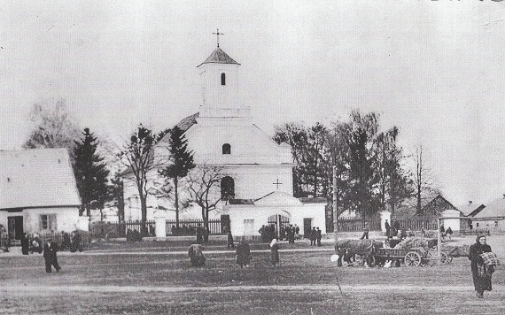
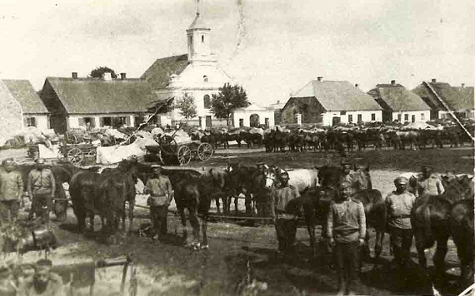
Изабелин в 1915 году

Slide 24
Спасибо за внимание!

